Slide 1
JSTL
(Jsp Standard Tag Library)
연구원 박병관
Notes:
1. DriverManager 클래스
- 역할 : JDBC 드라이버를 통하여 커넥션을 만든다.
- Class.forName() 메소드를 통해서 생성된다.(동적 생성)
2. Connection 인터페이스
- 데이터베이스에 접속하기 위해 필요한 모든 메서드를 가진 인터페이스
- 데이터베이스와의 모든 통신은 커넥션 객체를 통해서만 이루어진다.
3. Statement 인터페이스
- Statement 인터페이스를 구현한 객체
- Connection 클래스의 createStatement() 메소드를 통해서 생성된다.
- Statement 객체의 execute() 메소드를 호출하여 SQL 질의를 실행한다.
4. PreparedStatement 인터페이스
- Connection 객체의 prepareStatement() 메소드를 사용해서 객체를 생성
- ? 와 setxxx 메서드로 쿼리를 완성
- ? 에는 sql 문이 들어갈 수 없고 값이 들어가야한다
5. CallableStatement 인터페이스
- Connection 객체의 prepareCall() 메소드를 사용해서 객체를 생성
- CallableStatement 객체는 주로 스토어드 프로시저(Stored Procedure)를 사용하기 위해 사용
- 스토어드 프로시저란 해당 데이터베이스 SQL문을 저장한 것을 말한다.
6. ResultSet 인터페이스
- Select 문을 사용한 질의의 경우 성공 시 결과물로 ResultSet을 반환환
- ResultSet은 SQL 질의에 의해 생성된 테이블을 담고 있다.
- ResultSet 객체는 '커서(cursor)' 라고 불리는 것을 가지고 있는데, 그것으로 ResultSet에서 특정 행에 대한 참조를 조작할 수 있다.

Slide 2
JSTL
JSP Standard Tag Library
JSP에서 자주 사용하는 기능을 구현하는
커스텀 태그와 라이브러리의 모음
Notes:
우리가 저번시간 EL과 JSTL을 배웠다.
EL은 말그대로 Expression Language로 JSP에서 속성값을 간단히 표현 또는 출력하기 위해서 사용한다.
JSTL은 JSP에서 자바코드를 줄이고 가독성을 높이기 위해 EL로는 처리하기 힘든 부분들을 표준 커스텀 태그로 담당한다.
그런데 HTML에서는 이미 약속한 태그들만 사용 가능함
그래서 자바코드를 태그를 통해 사용하려고 하는데 기본제공에 없기때문에 자신이 만든 태그를 추가 해야 하는데 자신이 추가한 태그를 커스텀 태그라고 함.
이 커스텀 태그들은 XML형식을 따르게 되어있음. eXtensible Markup Language로 확장될 수 있는 표시언어 XML태그는 사용자 임의로 만들 수 있기때문에
XML형식을 따른 JSTL은 자신이 원하는 커스텀 태그를 만들 수 있음.
처음 이 커스텀 태그들을 개별적으로 만들어 보니 일관성이 없어서 이걸 표준화 해서 라이브러리화 한 것이 JSTL 이다.

Slide 3
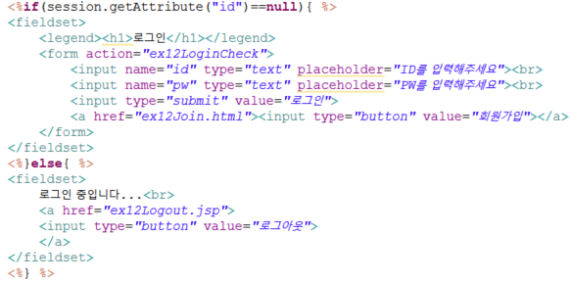
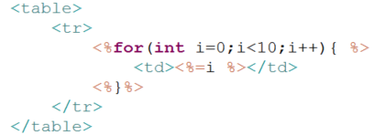
JSTL란 무엇인가?
<jsp에 if문을 사용하는 경우>
<jsp에 for문을 사용하는 경우>
Notes:
1. DriverManager 클래스
- 역할 : JDBC 드라이버를 통하여 커넥션을 만든다.
- Class.forName() 메소드를 통해서 생성된다.(동적 생성)
2. Connection 인터페이스
- 데이터베이스에 접속하기 위해 필요한 모든 메서드를 가진 인터페이스
- 데이터베이스와의 모든 통신은 커넥션 객체를 통해서만 이루어진다.
3. Statement 인터페이스
- Statement 인터페이스를 구현한 객체
- Connection 클래스의 createStatement() 메소드를 통해서 생성된다.
- Statement 객체의 execute() 메소드를 호출하여 SQL 질의를 실행한다.
4. PreparedStatement 인터페이스
- Connection 객체의 prepareStatement() 메소드를 사용해서 객체를 생성
- ? 와 setxxx 메서드로 쿼리를 완성
- ? 에는 sql 문이 들어갈 수 없고 값이 들어가야한다
5. CallableStatement 인터페이스
- Connection 객체의 prepareCall() 메소드를 사용해서 객체를 생성
- CallableStatement 객체는 주로 스토어드 프로시저(Stored Procedure)를 사용하기 위해 사용
- 스토어드 프로시저란 해당 데이터베이스 SQL문을 저장한 것을 말한다.
6. ResultSet 인터페이스
- Select 문을 사용한 질의의 경우 성공 시 결과물로 ResultSet을 반환환
- ResultSet은 SQL 질의에 의해 생성된 테이블을 담고 있다.
- ResultSet 객체는 '커서(cursor)' 라고 불리는 것을 가지고 있는데, 그것으로 ResultSet에서 특정 행에 대한 참조를 조작할 수 있다.

Slide 4
JSTL사용이유
중간중간에 껴있는 JSP문법들 때문에 가독성 떨어짐
View 부분에서는 비지니스로직코드는 적어야함
디자이너 혹은 UI개발자와의 협업
Notes:
1. DriverManager 클래스
- 역할 : JDBC 드라이버를 통하여 커넥션을 만든다.
- Class.forName() 메소드를 통해서 생성된다.(동적 생성)
2. Connection 인터페이스
- 데이터베이스에 접속하기 위해 필요한 모든 메서드를 가진 인터페이스
- 데이터베이스와의 모든 통신은 커넥션 객체를 통해서만 이루어진다.
3. Statement 인터페이스
- Statement 인터페이스를 구현한 객체
- Connection 클래스의 createStatement() 메소드를 통해서 생성된다.
- Statement 객체의 execute() 메소드를 호출하여 SQL 질의를 실행한다.
4. PreparedStatement 인터페이스
- Connection 객체의 prepareStatement() 메소드를 사용해서 객체를 생성
- ? 와 setxxx 메서드로 쿼리를 완성
- ? 에는 sql 문이 들어갈 수 없고 값이 들어가야한다
5. CallableStatement 인터페이스
- Connection 객체의 prepareCall() 메소드를 사용해서 객체를 생성
- CallableStatement 객체는 주로 스토어드 프로시저(Stored Procedure)를 사용하기 위해 사용
- 스토어드 프로시저란 해당 데이터베이스 SQL문을 저장한 것을 말한다.
6. ResultSet 인터페이스
- Select 문을 사용한 질의의 경우 성공 시 결과물로 ResultSet을 반환환
- ResultSet은 SQL 질의에 의해 생성된 테이블을 담고 있다.
- ResultSet 객체는 '커서(cursor)' 라고 불리는 것을 가지고 있는데, 그것으로 ResultSet에서 특정 행에 대한 참조를 조작할 수 있다.

Slide 5
JSTL
EL
Notes:
1. DriverManager 클래스
- 역할 : JDBC 드라이버를 통하여 커넥션을 만든다.
- Class.forName() 메소드를 통해서 생성된다.(동적 생성)
2. Connection 인터페이스
- 데이터베이스에 접속하기 위해 필요한 모든 메서드를 가진 인터페이스
- 데이터베이스와의 모든 통신은 커넥션 객체를 통해서만 이루어진다.
3. Statement 인터페이스
- Statement 인터페이스를 구현한 객체
- Connection 클래스의 createStatement() 메소드를 통해서 생성된다.
- Statement 객체의 execute() 메소드를 호출하여 SQL 질의를 실행한다.
4. PreparedStatement 인터페이스
- Connection 객체의 prepareStatement() 메소드를 사용해서 객체를 생성
- ? 와 setxxx 메서드로 쿼리를 완성
- ? 에는 sql 문이 들어갈 수 없고 값이 들어가야한다
5. CallableStatement 인터페이스
- Connection 객체의 prepareCall() 메소드를 사용해서 객체를 생성
- CallableStatement 객체는 주로 스토어드 프로시저(Stored Procedure)를 사용하기 위해 사용
- 스토어드 프로시저란 해당 데이터베이스 SQL문을 저장한 것을 말한다.
6. ResultSet 인터페이스
- Select 문을 사용한 질의의 경우 성공 시 결과물로 ResultSet을 반환환
- ResultSet은 SQL 질의에 의해 생성된 테이블을 담고 있다.
- ResultSet 객체는 '커서(cursor)' 라고 불리는 것을 가지고 있는데, 그것으로 ResultSet에서 특정 행에 대한 참조를 조작할 수 있다.

Slide 6
JSTL을 구성하는 라이브러리
라이브러리 | 기 능 | URI 식별자 | 접두어
코어 | 일반 프로그래밍 언어에서 제공하는 것과 유사한 변수 선언. 실행 흐름의 제어 기능을 제공하고, 다 른 JSP 페이지로 제어를 이동하는 기능도 제공합 니다. | http://java.sun.com/jsp/jstl/core | C
포매팅 | 숫자, 날짜, 시간을 포매팅하는 기능과 국제화, 다 국어 지원 기능을 제공합니다 | http://java.sun.com/jsp/jstl/fmt | fmt
데이터베이스 | 데이터베이스의 데이터를 입력/수정/삭제/조회하 는 기능을 제공합니다. | http://java.sun.com/jsp/jstl/sql | sql
XML 처리 | XML 문서를 처리할 때 필요한 기능을 제공합니다 | http://java.sun.com/jsp/jstl/xml | x
함수 | 문자열을 처리하는 함수를 제공합니다. | http://java.sun.com/jsp/jstl/functions | fn
Notes:
1. DriverManager 클래스
- 역할 : JDBC 드라이버를 통하여 커넥션을 만든다.
- Class.forName() 메소드를 통해서 생성된다.(동적 생성)
2. Connection 인터페이스
- 데이터베이스에 접속하기 위해 필요한 모든 메서드를 가진 인터페이스
- 데이터베이스와의 모든 통신은 커넥션 객체를 통해서만 이루어진다.
3. Statement 인터페이스
- Statement 인터페이스를 구현한 객체
- Connection 클래스의 createStatement() 메소드를 통해서 생성된다.
- Statement 객체의 execute() 메소드를 호출하여 SQL 질의를 실행한다.
4. PreparedStatement 인터페이스
- Connection 객체의 prepareStatement() 메소드를 사용해서 객체를 생성
- ? 와 setxxx 메서드로 쿼리를 완성
- ? 에는 sql 문이 들어갈 수 없고 값이 들어가야한다
5. CallableStatement 인터페이스
- Connection 객체의 prepareCall() 메소드를 사용해서 객체를 생성
- CallableStatement 객체는 주로 스토어드 프로시저(Stored Procedure)를 사용하기 위해 사용
- 스토어드 프로시저란 해당 데이터베이스 SQL문을 저장한 것을 말한다.
6. ResultSet 인터페이스
- Select 문을 사용한 질의의 경우 성공 시 결과물로 ResultSet을 반환환
- ResultSet은 SQL 질의에 의해 생성된 테이블을 담고 있다.
- ResultSet 객체는 '커서(cursor)' 라고 불리는 것을 가지고 있는데, 그것으로 ResultSet에서 특정 행에 대한 참조를 조작할 수 있다.

Slide 7
Core 라이브러리
JSTL에서 기본적이고 핵심적인 기능들을 구현해 놓은 라이브러리이다.
기능분류 | 태그 | 설명
변수 지원 | set | JSP에서 사용될 변수를 설정한다.
 | remove | 설정한 변수를 제거한다.
흐름 제어 | if | 조건에 따라 내부 코드를 수행한다.
 | choose | 다중 조건을 처리할 때 사용한다.
 | forEach | 컬렉션이나 Map의 각 항목을 처리할 때 사용한다.
 | forTokens | 구분자로 분리된 각각의 토큰을 처리할 때 사용한다.
URL 처리 | import | URL을 사용하여 다른 자원의 결과를 삽입한다.
 | redirect | 지정한 경로로 리다이렉트 한다.
 | url | URL을 재작성 한다.
기타 태그 | catch | 익셉션 처리에 사용된다.
 | out | JspWriter에 내용을 알맞게 처리한 후 출력한다.
Notes:
1. DriverManager 클래스
- 역할 : JDBC 드라이버를 통하여 커넥션을 만든다.
- Class.forName() 메소드를 통해서 생성된다.(동적 생성)
2. Connection 인터페이스
- 데이터베이스에 접속하기 위해 필요한 모든 메서드를 가진 인터페이스
- 데이터베이스와의 모든 통신은 커넥션 객체를 통해서만 이루어진다.
3. Statement 인터페이스
- Statement 인터페이스를 구현한 객체
- Connection 클래스의 createStatement() 메소드를 통해서 생성된다.
- Statement 객체의 execute() 메소드를 호출하여 SQL 질의를 실행한다.
4. PreparedStatement 인터페이스
- Connection 객체의 prepareStatement() 메소드를 사용해서 객체를 생성
- ? 와 setxxx 메서드로 쿼리를 완성
- ? 에는 sql 문이 들어갈 수 없고 값이 들어가야한다
5. CallableStatement 인터페이스
- Connection 객체의 prepareCall() 메소드를 사용해서 객체를 생성
- CallableStatement 객체는 주로 스토어드 프로시저(Stored Procedure)를 사용하기 위해 사용
- 스토어드 프로시저란 해당 데이터베이스 SQL문을 저장한 것을 말한다.
6. ResultSet 인터페이스
- Select 문을 사용한 질의의 경우 성공 시 결과물로 ResultSet을 반환환
- ResultSet은 SQL 질의에 의해 생성된 테이블을 담고 있다.
- ResultSet 객체는 '커서(cursor)' 라고 불리는 것을 가지고 있는데, 그것으로 ResultSet에서 특정 행에 대한 참조를 조작할 수 있다.

Slide 8
JSTL과 taglib
접두어
라이브러리를 식별하는 URI
JSP 페이지에서 앞 페이지의 접두어를 사용하기 위해서는 taglib 지시자를 이용해서 라이브러리의 URI 식별자와 접두어를 연결해야 한다.
Notes:
1. DriverManager 클래스
- 역할 : JDBC 드라이버를 통하여 커넥션을 만든다.
- Class.forName() 메소드를 통해서 생성된다.(동적 생성)
2. Connection 인터페이스
- 데이터베이스에 접속하기 위해 필요한 모든 메서드를 가진 인터페이스
- 데이터베이스와의 모든 통신은 커넥션 객체를 통해서만 이루어진다.
3. Statement 인터페이스
- Statement 인터페이스를 구현한 객체
- Connection 클래스의 createStatement() 메소드를 통해서 생성된다.
- Statement 객체의 execute() 메소드를 호출하여 SQL 질의를 실행한다.
4. PreparedStatement 인터페이스
- Connection 객체의 prepareStatement() 메소드를 사용해서 객체를 생성
- ? 와 setxxx 메서드로 쿼리를 완성
- ? 에는 sql 문이 들어갈 수 없고 값이 들어가야한다
5. CallableStatement 인터페이스
- Connection 객체의 prepareCall() 메소드를 사용해서 객체를 생성
- CallableStatement 객체는 주로 스토어드 프로시저(Stored Procedure)를 사용하기 위해 사용
- 스토어드 프로시저란 해당 데이터베이스 SQL문을 저장한 것을 말한다.
6. ResultSet 인터페이스
- Select 문을 사용한 질의의 경우 성공 시 결과물로 ResultSet을 반환환
- ResultSet은 SQL 질의에 의해 생성된 테이블을 담고 있다.
- ResultSet 객체는 '커서(cursor)' 라고 불리는 것을 가지고 있는데, 그것으로 ResultSet에서 특정 행에 대한 참조를 조작할 수 있다.

Slide 9
<c:set> 커스텀 액션의 사용 방법
<c:set>은 변수를 선언하고 초기값을 대입하는 커스텀 액션이다.
value 애트리뷰트 값 위치에 EL 식을 쓸 수도 있다.
<c:set var= “num ” value= “100 ” />
변수의 이름
초기값
<c:set var= “sum ” value= “${num1+num2} ” />
value 애트리뷰트 값으로 EL 식을 쓸 수도 있습니다
Notes:
Scope에서 set어트리뷰트와 같은 역활

Slide 10
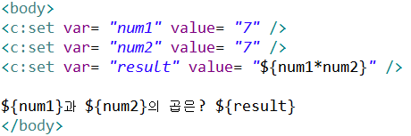
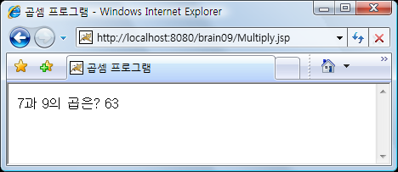
<c:set> 커스텀 액션의 사용 방법
Notes:
Scope에서 set어트리뷰트와 같은 역활

Slide 11
<c:set> 커스텀 액션의 사용 방법
<c:set> 태그에 scope Attribute 를 추가하고 page, request, session, application 중 한 값을 지정하면 선언된 변수가 page, request, session, application 데이터 영역의 애트리뷰트가
되도록 지정하는 것도 가능하다.
<c:set var= “PRICE ” value= “15000 ” scope= “request ” />
변수가 저장될 데이터 영역
Notes:
Scope에서 set어트리뷰트와 같은 역활

Slide 12
<c:set> 커스텀 액션의 사용 실습
jstlSet.jsp 파일을 만들고, 위의 값을 <c:set> 태그를 이용하여
각각 request, session, application 영역에 저장하고 EL을 활용하여
jstlSet.jsp 로출력하시오.
Notes:
Scope에서 set어트리뷰트와 같은 역활

Slide 13
<c:remove> 커스텀 액션의 사용 방법
<c:remove> 커스텀 액션은 이런 Attribute 를 삭제하는 기능을 한다.
page, request, session, application 데이터 영역에 저장되어 있는 num이라는 이름의 Attribute를 모두 찾아서 제거한다. 특정 영역의 Attribute 만 제거하려면 scope Attribute 를 사용하면 된다.
<c:remove var= “num ” />
변수의 이름
<c:remove var= “code ” scope= “request ” />
request 데이터 영역에 있는 변수를 제거합니다
Notes:
Scope에서 set어트리뷰트와 같은 역활

Slide 14
<c:if> 커스텀 액션의 사용 방법
<c:if> 커스텀 액션에서는 조건식을 괄호 안에 쓰는 것은 아니라,
test라는 이름의 Attribute 값으로 지정해야 한다.
조건식
<c:if test= “${num1 > num2} ”> num1이 더 큽니다. </c:if>
조건식의 결과가 true일 때만
출력되는 코드
Notes:
Scope에서 set어트리뷰트와 같은 역활

Slide 15

<c:if> 커스텀 액션의 사용 실습
<ex03if.html>
<ex03if.jsp>
Notes:
Scope에서 set어트리뷰트와 같은 역활

Slide 16
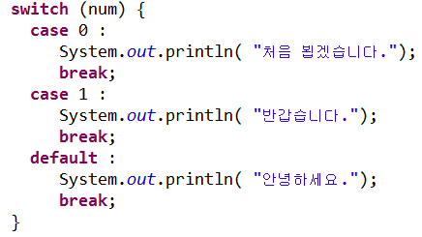
<c:choose> 커스텀 액션의 사용 방법
<c:when>, <c:otherwise>라는 커스텀 액션과 함께 사용되며, 두 커스텀 액션은 각각 switch 문의 case, default 절과 비슷한 역할을 한다.(if~else와도 비슷함)
자바 프로그램의 switch 문과 문법은 다음과 같다.
비교의 기준이 되는 변수
첫 번째 조건을 만족할 때
실행되는 명령문
두 번째 조건을 만족할 때
실행되는 명령문
아무 조건도 만족하지
않을 때 실행되는 명령문
Notes:
Scope에서 set어트리뷰트와 같은 역활

Slide 17
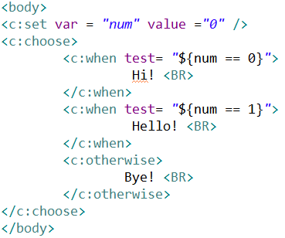
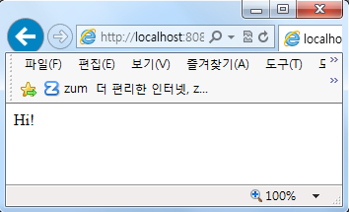
<c:choose> 커스텀 액션의 사용 방법
첫 번째 조건을 만족할 때
출력할 코드
두 번째 조건을 만족할 때
출력할 코드
조건식을 직접
기술합니다.
아무 조건도 만족하지 않을 때
출력할 코드
Notes:
Scope에서 set어트리뷰트와 같은 역활

Slide 18
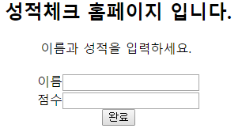

<c:choose> 커스텀 액션의 사용 실습
100~90 : A
90~80 : B
80~70 : C
나머지 : F
<ex04choose.jsp>
<ex04choose.html>
Notes:
Scope에서 set어트리뷰트와 같은 역활

Slide 19
<c:foreach> 커스텀 액션의 사용 방법
<c:forEach> 커스텀 액션 을 이용하면 특정 HTML 코드를 지정된 횟수만큼 반복해서 출력할 수 있다.
<c:forEach> 액션을 사용할 때는 begin과 end라는 이름의 애트리뷰트를 쓰고, 거기에 각각 카운터 변수의 시작 값과 끝 값을 지정하면 된다.
카운터의 초기값
반복 종료의 기준값
카운터를 증가시키는 식
for (int cnt = 0; cnt < 10; cnt++) { System.out.println( “야호 ”); }
반복 실행할 명령문
시작 값
끝값
<c:forEach begin= “1 ” end= ”10 ”> 야호<BR> </c:forEach>
반복 출력할 명령문
Notes:
Scope에서 set어트리뷰트와 같은 역활

Slide 20
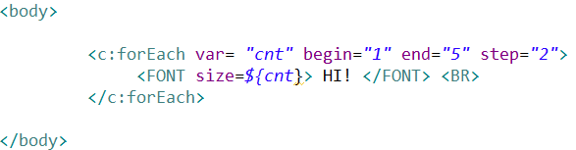
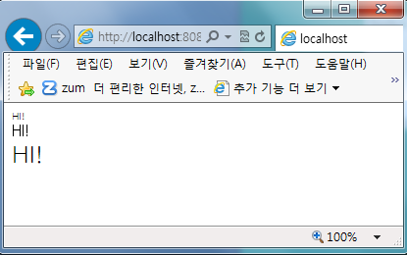
<c:foreach> 커스텀 액션의 사용 방법
카운터 변수
증가치
Notes:
Scope에서 set어트리뷰트와 같은 역활

Slide 21
<c:foreach> 커스텀 액션의 사용 실습
<ex04foreach.html>
Notes:
Scope에서 set어트리뷰트와 같은 역활

Slide 22
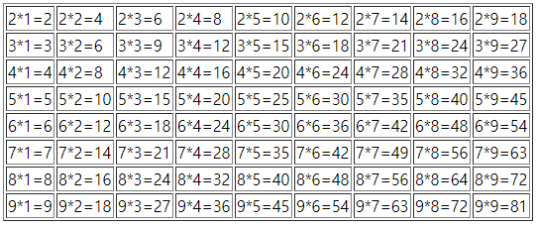
<c:foreach> 커스텀 액션의 사용 실습
Notes:
Scope에서 set어트리뷰트와 같은 역활

Slide 23
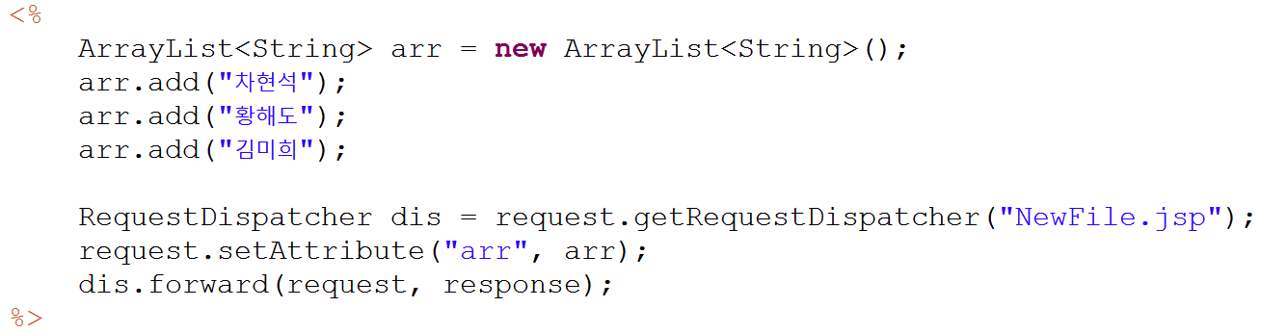
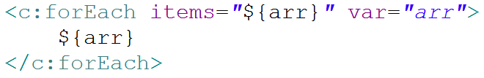
<c:foreach> 커스텀 액션의 사용 방법
Core_for_1.jsp
Core_for_2.jsp
Notes:
Scope에서 set어트리뷰트와 같은 역활

Slide 24
<c:forToknes> 커스텀 액션의 사용 방법
<c:forToknes> 액션에는 items, delims, var라는 3개의 애트리뷰트를 써야 한다. items
애트리뷰트에는 토큰을 포함하는 문자열을, delims 애트리뷰트에는 토큰 분리에 사용할 구획 문자를, var 애트리뷰트에는 분리된 토큰을 대입할 변수의 이름을 써야 한다.
토큰을 대입할 변수
토큰을 포함한 문자열
구획 문자
<c:forTokens var= “pet ” items= “햄스터 이구아나 소라게” delims= “ ” > ${pet} <BR> </c:forTokens>
Notes:
Scope에서 set어트리뷰트와 같은 역활

Slide 25

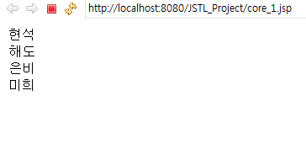
<c:forToknes> 커스텀 액션의 사용 방법
토큰을 대입할 변수
구획 문자
토큰을 포함한 문자열
Notes:
Scope에서 set어트리뷰트와 같은 역활

Slide 26
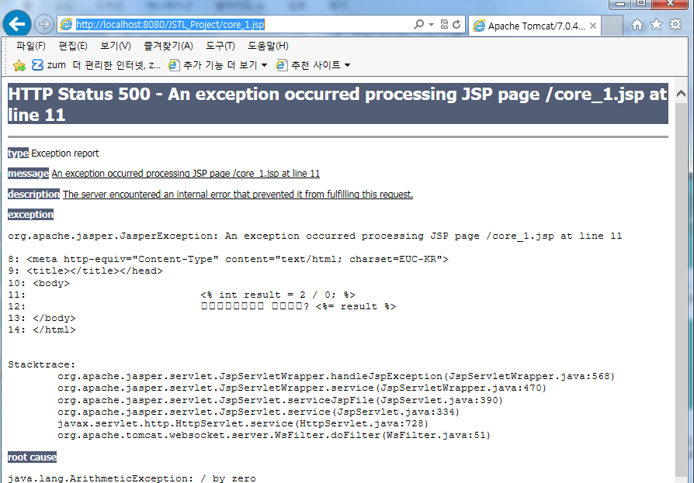

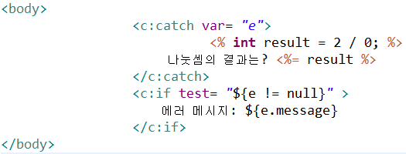
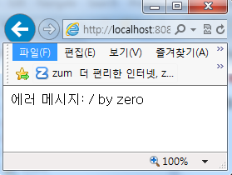
<c:catch> 커스텀 액션의 사용 방법
익셉션이 발생했는지 체크하는 조건식
에러 메시지를 출력하는 코드
Notes:
Scope에서 set어트리뷰트와 같은 역활

Slide 27
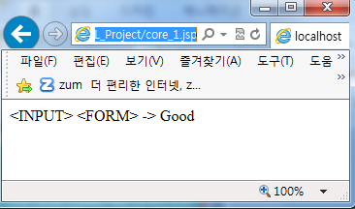
<c:out> 커스텀 액션의 사용 방법
웹 브라우저에 의해 특수한 문자로 해석되는 <, >, &, ‘, “를 포함하는 데이터를 출력할 때 편리하다.
출력할 데이터는 value 애트리뷰트에 지정하면 된다.
<c:out value= “<INPUT> <FORM> -> Good ” />
이 두 태그는 HTML 태그로 해석되지 않고,
웹 브라우저 상에 그대로 나타납니다
Notes:
Scope에서 set어트리뷰트와 같은 역활

Slide 28
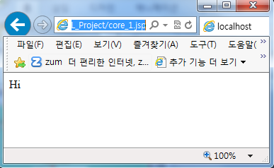

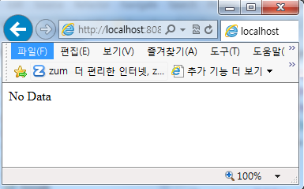

<c:out> 커스텀 액션의 사용 방법
default 애트리뷰트를 이용하면 출력할 데이터의 디폴트 값을 지정할 수 있다.
이 방법은 EL 식의 결과를 출력할 때 유용하다.
이 값이 없으면
이 값을 대신 출력합니다
Notes:
Scope에서 set어트리뷰트와 같은 역활

Slide 29
Fine.
Notes:
다음시간에는 HTML을 할것.

